Slide 1

Урок по алгебре в 8 классе.
Тема: «Решение квадратных уравнений в практико- ориентированных задачах».

Slide 2
Цели:
Обобщить и систематизировать знания учащихся по теме « Решение квадратных уравнений в практико-ориентированных задачах»;
навык решения уравнений ; формировать умение решать текстовые задачи; развивать интерес к изучению математики, логическое мышление, развивать внимательность, развивать умение самостоятельно получать знания, умение работать коллективно.
формирование представлений о математике как части общечеловеческой культуры, о значимости математики в развитии цивилизации и современного общества;
развитие интереса к математическому творчеству и математических способностей в метапредметном направлении:
развитие представлений о математике как форме описания и методе познания действительности, создание условий для приобретения первоначального опыта математического моделирования;

Slide 3
«Если вы хотите научиться плавать,
то смело входите в воду,
а если хотите научиться решать задачи,
то решайте их!»
Д.Пойа (американский математик )
Ход урока:
Организационный момент:
Дорогие ребята!
Мы живём в реальном мире, и для его познания нам необходимы знания.
Но прежде, чем подняться на следующую ступеньку, нужно убедиться, что мы крепко стоим на этой ступени знаний, имеем прочные навыки по изучаемой теме.

Slide 4
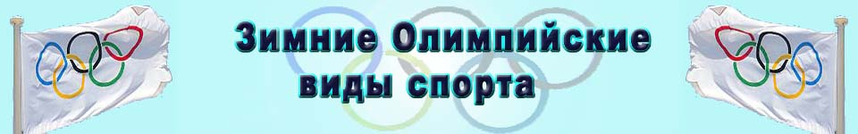
II Устная разминка:
1. Укажите наибольшее из чисел:.
1)
2) 2
3) 7
4) 2
Найдите корни уравнения: а) 3+t =3 t² +3 б)
= 3 в) 4х² +12х +9=0,
если их несколько, то в ответе укажите наибольший.
Ответ:
а)
б) 12
в) -1,5
3) Вычислите удобным способом: а) (19,1)²-39,1• 19,1 =
б) 33•
-382
- 64 • (
)³ =
4
4) Строительство Олимпийских объектов в Сочи продолжалось с октября 2006 года по декабрь 2013года. Сколько месяцев продолжалось строительство спортивных объектов для проведения Олимпиады Сочи 2014.
Ответ: 86 месяцев

Slide 5
5) На рисунке ниже показано, как изменялась температура воздуха на протяжении одних суток. По горизонтали указано время суток, по вертикали – значение температуры в градусах Цельсия
Сколько часов в первой половине дня температура превышала -14 ? C
Ответ: 3 часа

Slide 6
6 . Найди ошибку и исправь её! :
а ) Функция задана формулой у = х² – 3.
Ученик вычислил:
у(-1)=
-4.
-2
у(0)=
-3
0;
у(2)=
7;
1
Б)
Корней нет
= -6 по обратной теореме Виета , получил :
7. Вычислите: 12!/10! – (2)³ • (5)³ =
-868

Slide 7
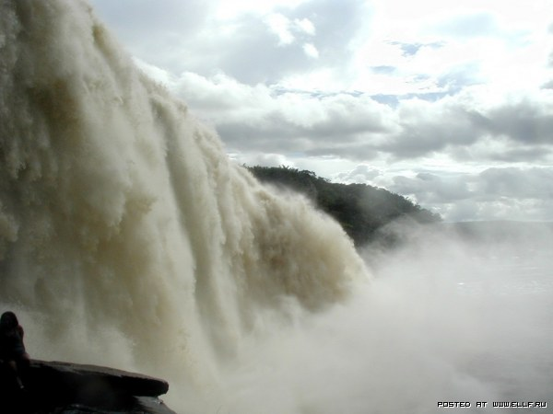
8) Запишите число в стандартном виде:
Через гребень водопада Кон в Юго-Восточной Азии сбрасывается невероятное количество воды --- 9500000000 л в секунду. Это мировой рекорд для водопадов.
Ответ: 9,5 •

Slide 8
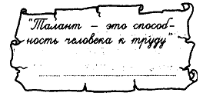
II Закрепление ранее изученного материала:
Работа в парах:
Найдите значения выражений №1-№3, значения выражения №4 совпадёт с одним из найденных ответов. Это поможет вам узнать имя автора данного афоризма.
:
№1 К. Прутков:
250
№2 И. Ньютон:
4
№3 А.С. Пушкин:
6
А.С. Пушкин
№4
6

Slide 9
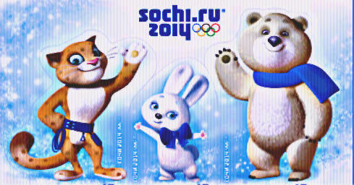
Диалог об истории.
После многолетнего перерыва , длившегося 15 столетий, были возобновлены Олимпийские игры. Произошло это в 1896 году в Греции. За прошедшее столетие Олимпийские игры проводились и в Москве. Узнайте в каком году это было. Решите уравнение, корень которого совпадёт с годом проведения летней Олимпиады в Москве .
( t+1) ² ­ (t – 1)(1 +t )= 3962
Запишите ответ: Олимпийские игры в Москве состоялись летом _______ года
1980
2) Спустя 34 года Россия снова приняла эстафету Олимпийского огня в Сочи

Slide 10
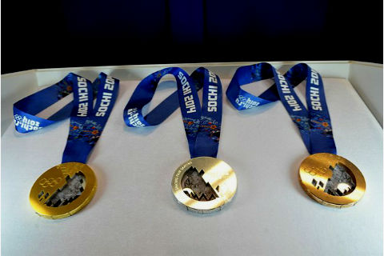
Продлятся Олимпийские игры семнадцать дней, при этом будут разыграны девяносто два комплекта медалей в пятнадцати видах спорта.

Slide 11



а) У олимпийского движения есть свой флаг, на котором изображён главный символ : пять переплетённых колец. б) Узнайте , какого цвета флаг и кольца олимпийского флага, выполнив следующие задания , сопоставив ответы цвета колец с ответами полученными в заданиях : континент, соединение которых эти кольца символизируют.
Работа в парах. Самостоятельная работа (10 мин.) Мастер –класс
Цвет кольца | Континент
Красный : 4х³ -х =0 | Австралия :
Жёлтый: 16 -1 =0 | Африка:
Зелёный : | Америка: х³-0,25х=0
Синий: = | Антарктида: Сколько корней имеет уравнение: х²-8х+16=0
Белый: ( 2х-6)² =( 2х -1)² | Азия : - 0,0625 =0
Чёрный: х²+2 - 15=0 | Европа: =

Slide 12
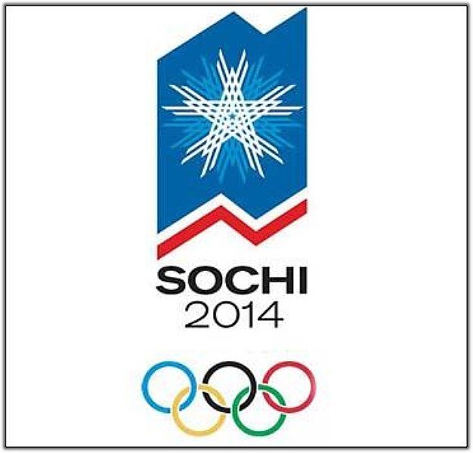
Ответы:
Синий –Европа(2), Чёрный- Африка(±3), Красный-Америка (0 ; -0,5; 0,5) ,Зелёный-Австралия( -1 ; 7), (7; -1),
Жёлтый- Азия (0,5; - 0,5),
Флаг-Белый (х=1,75)

Slide 13
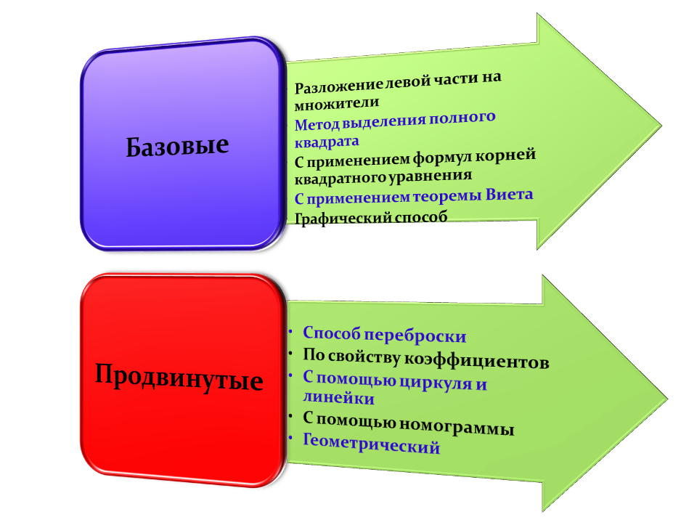
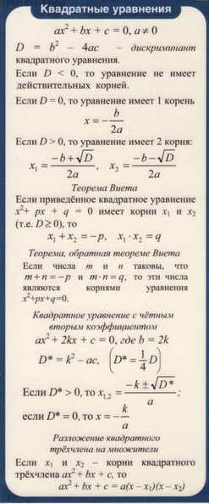
При решении квадратных уравнений помните!
Пусть дано квадратное уравнение
ах² + bх + с = 0, где а ≠0.
Свойство 1.
Если а + b + с = 0 (т е. сумма коэффициентов уравнения равна нулю),
то х₁ = 1, х₂ = с/а
Свойство 2.
Если а – b + с = 0, или b = а + с, то
х₁ = – 1, х₂ = – с/а

Slide 14

б) Олимпийский девиз состоит из трёх слов, выражающих смысл честной спортивной борьбы. Составьте написание этого девиза на русском и латинском языках. Для этого решите уравнения. Первое слово девиза связано с уравнением, у которого наименьший корень, среднее слово связано со средним арифметическим корней, а последнее слово связано с наибольшим корнем.
ALTIUS-Выше FORTIUS-Сильнее CITIUS- быстрее
Работа в парах
Решите уравнение : 2013х² - 2014х+1 =0 В ответ запишите меньший корень
Ответ:
Решите уравнение : 2х²-10х+12=0 В ответ запишите среднее арифметическое корней .
Сколько процентов сахара содержит сироп, приготовленный из 18 г сахара и 225 г воды?
1) 16% 2) 6% 3) 8% 4) 9%
Ответ: 2,5
Ответ: 3
Ответ: на русском языке : « Быстрее, выше, сильнее!»
На латинском языке: « CITIUS, ALTIUS, FORTIUS! »

Slide 15
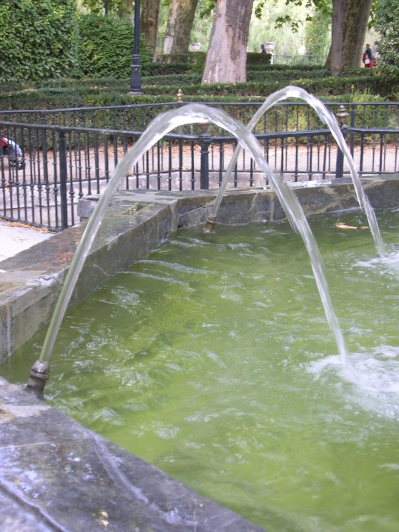
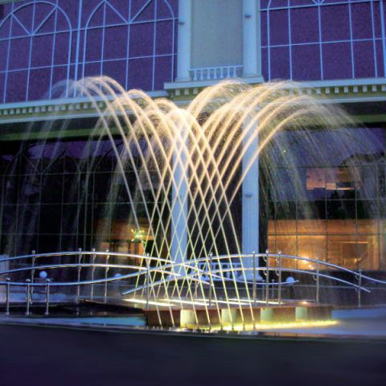
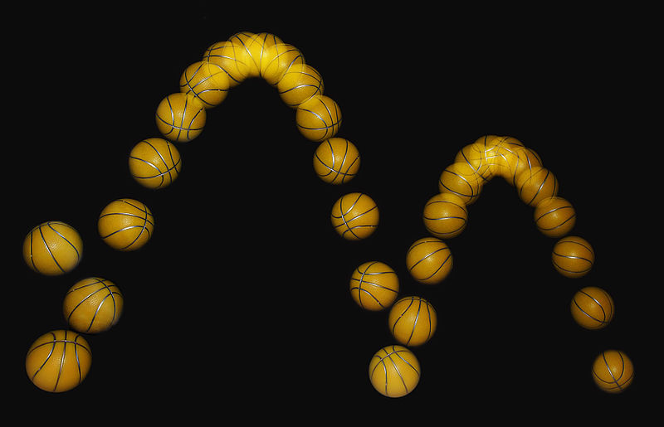
III .Шаг вперёд! Заключительная часть урока
Исследовательская работа . Квадратные уравнения в задачах физики.
Высота над землёй подброшенного вверх мяча меняется по закону h(t)=2+8t-5t² ? где h-высота в метрах, t- время в секундах, прошедшее с момента броска. Сколько секунд мяч будет находиться на высоте не менее 5 м ?
VI: Рефлексия. Подведение итогов урока:
Итак , мы с вами вывели формулу успеха: Ничего Нет Невозможного!
Сумма 3-х слагаемых: Труд + Творчество +Терпение = Успех!
Домашнее задание: вычислить скорость воды водопада Кон, составить задачи на теорию вероятности по стрельбе по мишени на соревнованиях по биатлону на зимних Олимпийских играх в Сочи-2014
Решение: 2+8t-5t² =5, отсюда =0,6 =1 таким образом t=1- 0,6= 0,4 (с)
Ответ:0,4 с

Slide 16
Используемая литература
Учебник Алгебра 8, Ю.М. Колягин, М.В. Ткачёва. Издательство Просвещение 2012г
Программа общеобразовательные стандарты 2009г.
.Интернет-ресурсы alexlarin/.net ТР №19 ГИА
Авайкина А.К. «Некоторые формы организации устного счета», «Математика в школе» №3, 1991 г.
Беребердина Н. «Развитие интереса к математике» «Математика» 2002 №39.
Федорова З.И., Маслова С.В., Свеклина А.И. «Интегрированные уроки», «Математика в школе» 2002 г. №7
Целищева Н., Зайцева С. «Моделирование в текстовых задачах», «Математика» 2002 г. №33, 34
Алгебра: сб. заданий для подготовки к итоговой аттестации в 9 кл./ [Л.В. Кузнецова, С.Б. Суворова, Е.А. Бунимович и др.].– М.: Просвещение, 2006. – 192с.: ил. – (Итоговая аттестация). – ISBN 5-09-014738-8
Сборник заданий для проведения письменного экзамена по алгебре за курс основной школы. 9 класс / Л.В. Кузнецова, Е.А. Бунимович, Б.П. Пигарев, С.Б. Суворова. – 7-е изд., стереотип. – М.: Дрофа, 2002. –192с.: ил. – ISBN 5-7107-5252-
ЕГЭ. Математика, 9 класс. Экспериментальная экзаменационная работа. Типовые тестовые задания / Л.Д. Лаппо, М.А. Попов. – М.: Издательство «Экзамен», 2006. – 48 с. (Серия «ЕГЭ. 9 кл. Типовые тестовые задания») – ISBN 5-472-1-0164807
ЕГЭ. Математика, 9 класс. Экспериментальная экзаменационная работа. Типовые тестовые задания / Т.В. Колесникова, С.С Минаева. – М.: Издательство «Экзамен», 2007. – 62,[2] с. (Серия «ЕГЭ. 9 кл. Типовые тестовые задания») – ISBN 5-472-02539-7
Тесты. Алгебра 9 класс. Варианты и ответы централизованного (итогового) тестирования – М.: Центр тестирования МО РФ, 2003. – ISBN 5-94635-139-7
14.Интернет-ресурсы: http://trenager.ucoz.com/shop/velosipedy
\
.ГБОУ школа №411 «Гармония»
Учитель математики Яковлева Р. М.
Петергоф февраль 2014 г

